Slide 1

let（ECMAScript 6 ）

Slide 2
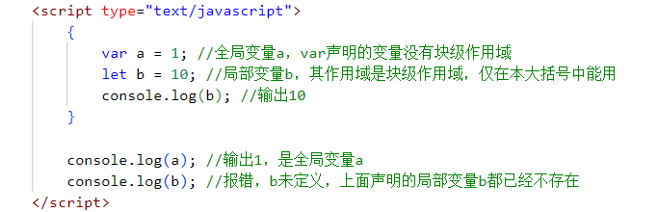
1 基本用法

Slide 3
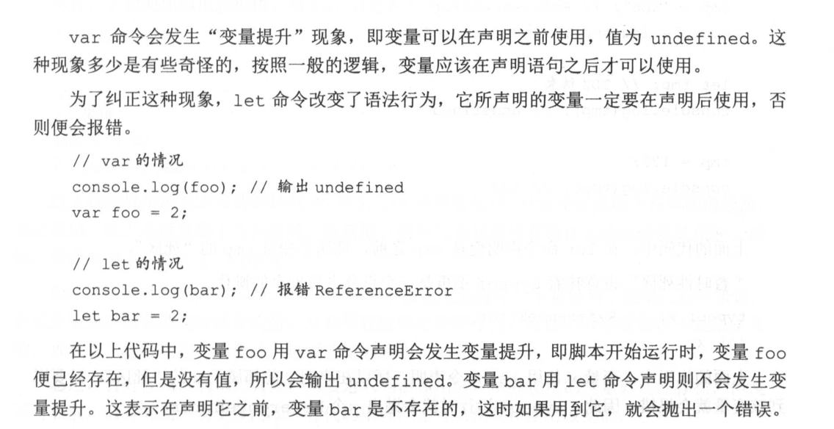
2 不存在变量提升

Slide 4
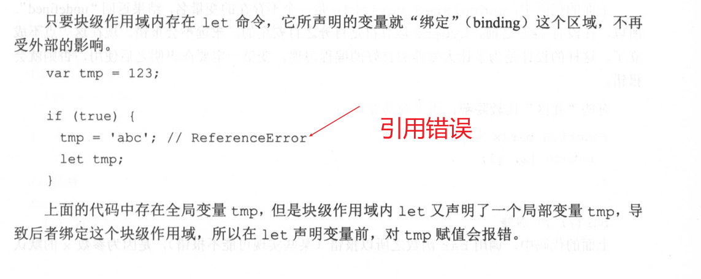
3 暂时性死区

Slide 5
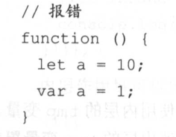
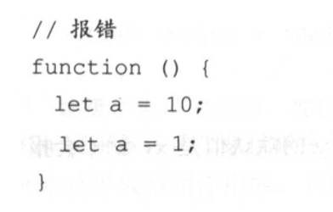
4 不允许重复声明

Slide 6
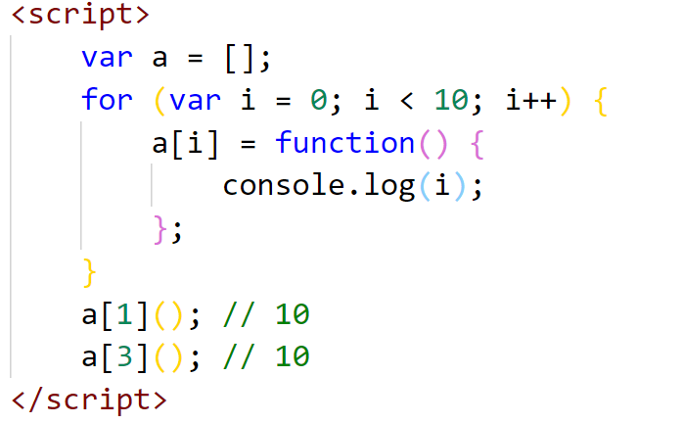
上面代码中，变量i是var命令声明的，在全局范围内都有效，所以全局只有一个变量i。每一次循环，变量i的值都会发生改变，而循环内被赋给数组a的函数内部的console.log(i)，里面的i指向的就是全局的i。也就是说，所有数组a的成员里面的i，指向的都是同一个i，导致运行时输出的是最后一轮的i的值，也就是 10。

Slide 7
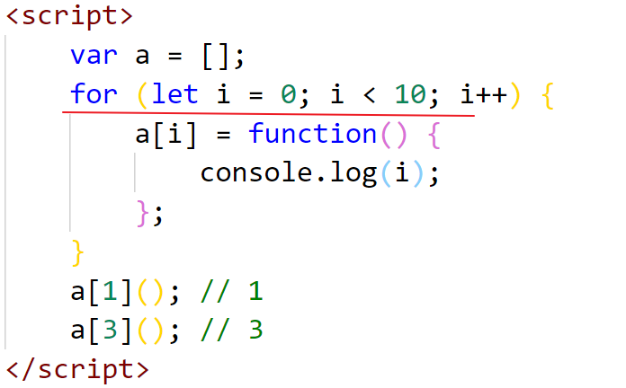
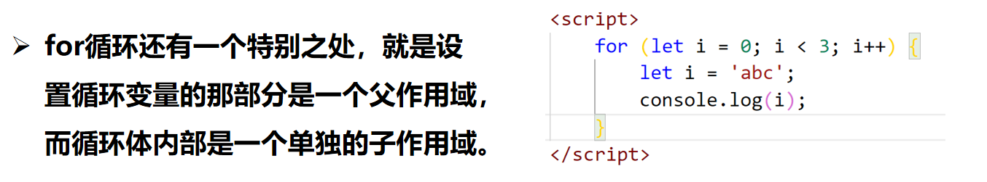
左边代码中，变量i是let声明的，当前的i只在本轮循环有效，所以每一次循环的i其实都是一个新的变量，所以最后输出的是i。
如果每一轮循环的变量i都是重新声明的，那它怎么知道上一轮循环的值，从而计算出本轮循环的值？这是因为 JavaScript 引擎内部会记住上一轮循环的值，初始化本轮的变量i时，就在上一轮循环的基础上进行计算

Slide 8
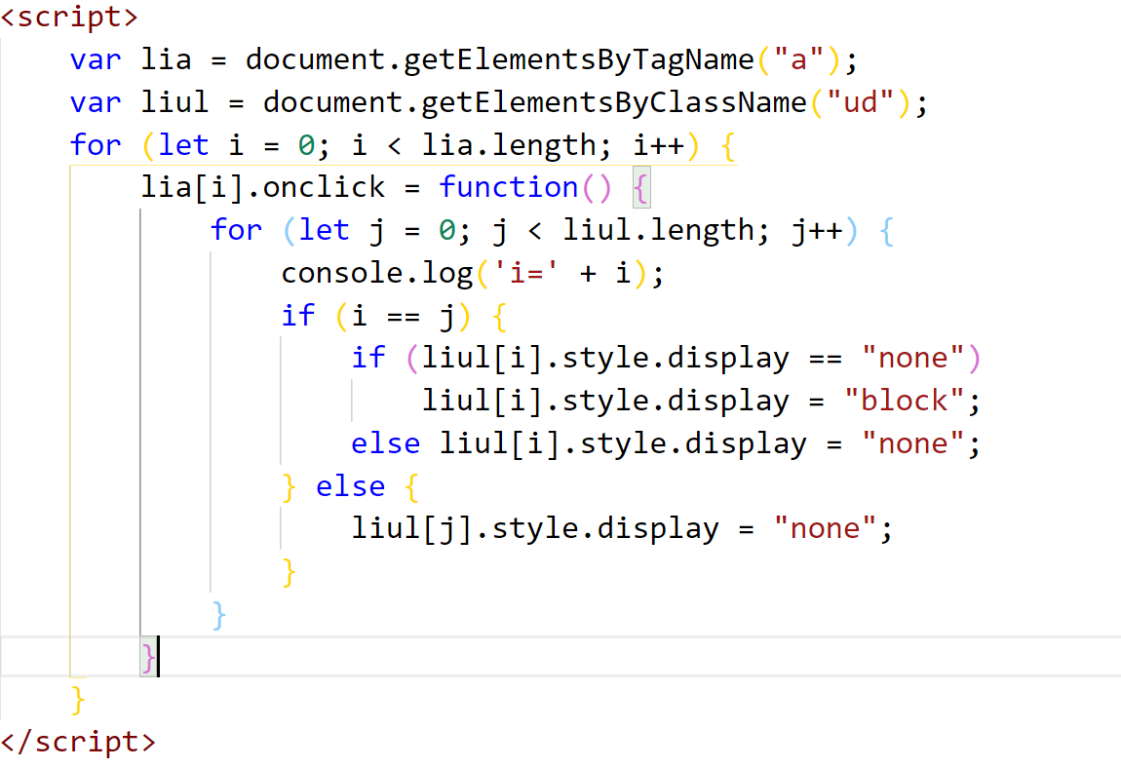

只能用let，不能用for

